Slide 1
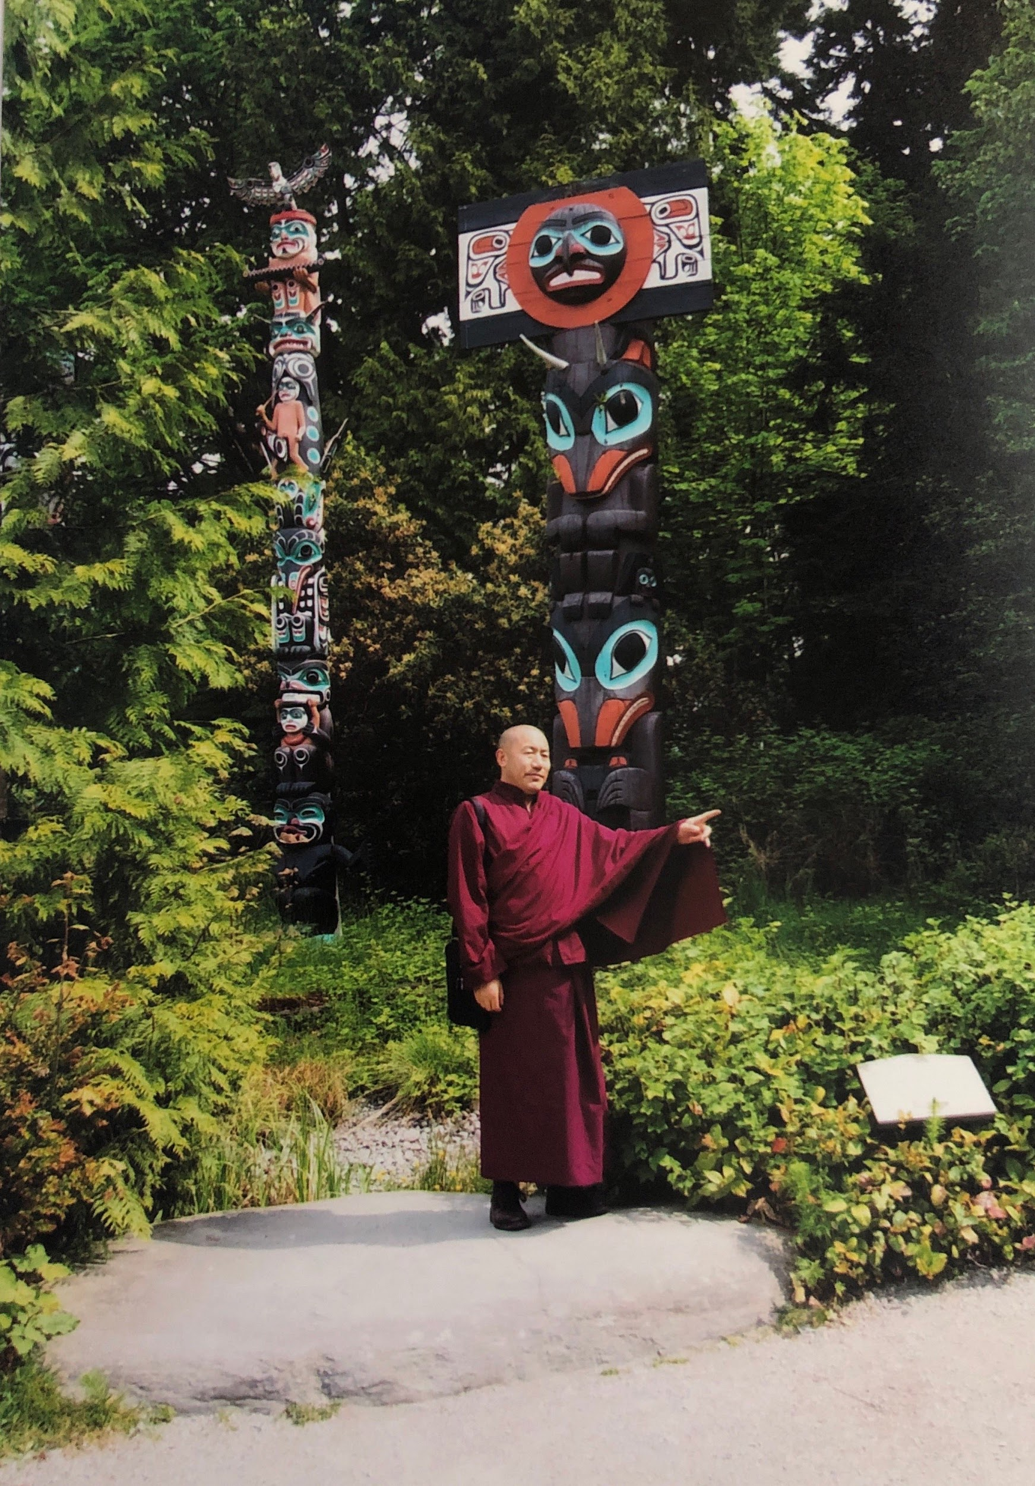
课程：佛教的定义
复习
讨论

Slide 2

思考题
1、佛陀的智慧有什么特别之处？
2、大悲心的“大”体现在什么地方？
3、智慧与悲心如何融合？
4、如何对待不同佛经中看似矛盾之处？
5、在弘扬佛法过程中遇到不同意见时，应该如何处理？（政治/经济/军事/文化/etc）

Slide 3
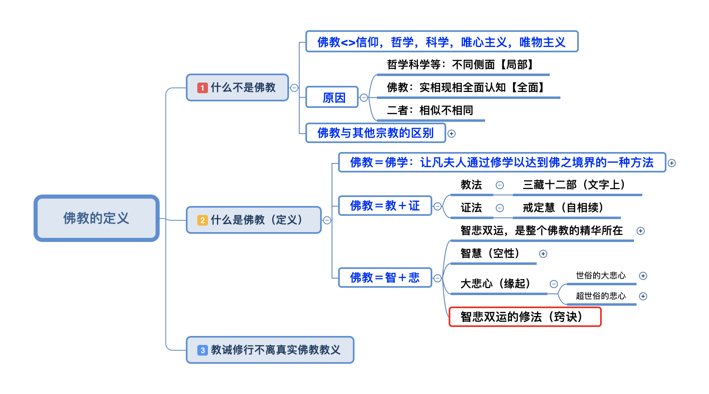
课程 科判

Slide 4
一、什么不是佛法|佛教的错误定义
第一：我们先通过了解什么不是佛法的角度来了解佛教的定义
佛教=信仰 佛教=哲学 佛教=科学
佛教=唯心主义（佛法四宗派的对比）
佛教=唯物主义 （断见，邪见）
佛教=宗教
原因
哲学科学等：不同侧面【局部】
佛教：实相现相全面认知【全面】
二者：相似不相同

Slide 5
一、什么不是佛法|佛教的错误定义
佛教=唯心主义
其他教派观点：
基督教，古老的印度教派里面更多就是跟佛教有些地方名词相同的地方，内容相同的地方。这个是相同相似而已。佛教和唯心主义从根本上面就是两回事。【因果/轮回】

Slide 6
一、什么不是佛法|佛教的错误定义
佛教=唯心主义
佛教观点：
1、月称菩萨的《入中论》是代表大乘佛法最好的经典
该论认为：从世俗谛的角度来说，精神与物质都存在；
从胜义谛的角度来说，则物质与精神均不存在，二者都是空性，并不是物质是空，精神是不空。
2、而密宗宁玛巴的观点，则以无垢光尊者为代表，他认为，外境不是心，只是心的幻化而已。

Slide 7
二、佛教的定义
1、佛教=佛学
【佛法是让凡夫人通过修学以达到佛之境界的一种方法】
把我们心里面的贪嗔痴全部断除，心里面本身具有的如来藏的大悲和大智显现出来，这个就是成佛。

Slide 8
二、佛教的定义
2、佛教＝教＋证
教：是释迦牟尼佛亲口传讲的，或是经过释迦牟尼佛加持和开许，然后由菩萨 们写下的经论，如藏传佛教的《丹珠尔》和《甘珠尔》
证：是指个人的修证，其中包括了戒（戒律）、定（禅定）、慧（智慧）三部分

Slide 9
二、佛教的定义
3、佛教=智+悲
【智悲双运，是整个佛教的精华所在】【智悲佛网与慧灯之光】
1）、佛教包括大乘、小乘，显宗、密宗的内容，都可归纳于智悲当中。
2）、烧香、磕头、念经等是学佛的一部分， 但不是最主要的内容。
3）、真正的佛=法身=智悲双运
迎接我们走向解脱道证悟的话，是佛的化身和报身，但他们不是真正的佛。
学佛：学智慧，学大悲

Slide 10
二、佛教的定义
4）、荣森班智达认为：学佛的方法不一而足，用哪个方法都行。
净土宗的念佛是方法之一，
禅宗的打坐参禅也是一种方法，
但不能认为除了念佛以外，其他的方法都不算是学佛。
从戒律的角度说：
出家人守出家人的戒律，在家人就守在家人的戒律。两个都是方法。
佛教并没有限定非用哪一种方法不可，但唯一不变的精华，就是智悲。任何方法如果修不出智慧与大悲，就不能称其为佛法。【勿谤勿舍】

Slide 11
二、佛教的定义
（一）智
【1 定义】【佛的智慧/证悟空性的智慧】
【以三法印含摄】
分别佛的正法和伪法的方法就是如果具备三法印的话，就可以纳入佛教，不具备三法印的话，这就不是佛法。
从世俗谛的角度来说，三法印中的诸行无常及有漏皆苦是真理；然而
从胜义谛的角度来看，唯有其中的诸法无我， 才是绝对的真理。

Slide 12
二、佛教的定义
（一）智
【2 宏观世界/佛经与现代科学不一致的质疑】
【原因之一：善巧说法】【正确取舍】
【目标】
佛陀传法的首要目标，就是要向每一位听法者确切地传达三法 印的义理，如果不能讲清三法印的道理，就失去了传法的意义。

Slide 13
二、佛教的定义
（一）智
【2 宏观世界/佛经与现代科学不一致的质疑】
【状况】
释迦牟尼佛住世期间，在释迦教法的听众当中，有着各种不同 背景的众生──外道、婆罗门教徒、天人、非人等。其中以婆罗门 教徒为主的很多听众，都持有与实际不符的宇宙观。
如果不合时宜地去驳斥他们，必然会引起他们的反 感，弘扬佛法的事业也将受到威胁。

Slide 14
二、佛教的定义
（一）智
【2 宏观世界/佛经与现代科学不一致的质疑】
【善巧】
为了与这些听众的根机相应， 释迦牟尼佛便采用了一些善巧方便——虽然明知那些观点是不对的， 却没有去推翻他们。
只要能传讲三法印中诸行无常、有漏皆苦、诸 法无我的道理，其他观点正确与否都不必在意。
当听众的根机发生变化时，佛即会适时地驳斥他们原 有的宇宙观或其他观点，并建立一种与其根机相应的宇宙观，这些 都是佛陀传法时所用的善巧方便。
之所以会有不同于现代的宇宙观 出现在经典中，就是因为这个原因。

Slide 15
二、佛教的定义
（一）智
【2 宏观世界/佛经与现代科学不一致的质疑】
【原因之二：局限与业力】
纵使佛教对宏观世界的描述与现代人的认知不同，也不能证明佛教的观点是错误的。因为，所谓现代人对世界的认知，也只能说是现在生活在地球上的人类，用肉眼或仪器所能观察到的世界罢了，谁也不能就此认定这是唯一的宇宙真理。【局限】
举例：佛教认为：六道众生看同样的一杯水，会有六种不同的显相； 六道众生看世界，会看见六种不同的世界。【业力】

Slide 16
二、佛教的定义
（一）智
【3 仅仅通过研究科学无法达到佛之空性智慧】
量子物理学的创始人也认为，自从提出了量子物理的论点，人类对物质世界的认知，已朝佛教等东方 文明所指引的方向迈了一大步。我提到这些的原因，就是为了指出科学与佛陀智慧相似的地方。
不相同的地方是什么呢？
不论是现代的科学或哲学，就算再往后发展成千上万年，也永远无法达到佛的境界——空性、光明、万法皆为佛的坛城、本来清净等。
世间所有的思维与逻辑、所有的聪明才智，甚至神通，都无法感知佛的这种境界，这就是佛的智慧凌驾于所有知识之上的表现。

Slide 17
二、佛教的定义
（一）智
【3 仅仅通过研究科学无法达到佛之空性智慧】
【科学研究中所谓的空性】
在世俗界，人类所有的文字当中，找不到空性的这个字。只能是物质不停的分解，分解到微粒子，基本上是空了。但是很多人不敢说空的，还是保留了能量。说了能量就是物质，如果连能量都没有的话，那所有的物质都是从无中生有了，所以他们的智慧连显宗的智慧都达不到

Slide 18
二、佛教的定义
（一）智
【佛所讲的空性】，
无须经过这种转换的过程，而且依照能量守恒定律，也无法承认从有到无的说法；即便承认，这些推导也绝对不符合佛教所讲的空性。事实上，真正的空性并不是物质变成空性， 而是既是物质，又是空性，在物质现象存在的同时就是空性，这才是佛所说的空性。
【结果】
世间人智慧的结果就是让人过的好一点，物质生活丰富。
佛的智慧的结果就是让每位众生都能从轮回中解脱。

Slide 19
二、佛教的定义
（二）悲
1.世俗方面的悲心：【众生】
【1 定义】
佛的世俗方面的悲心是针对所有的众生，而不是仅仅针对人类或佛教徒的
所谓“悲”，亦即大悲心。大悲心是大乘佛法的精华。如果失去了大悲，就根本不能称为大乘佛法。
佛的这个大悲心，在世俗中也是没有的。佛的自他交换，自他平等，自轻他重这样的思想，在所有世间的书里面都找不到这样的观念的。

Slide 20
二、佛教的定义
1.世俗方面的悲心：
【2 表现】
布施及忍辱等行为，都是世俗方面的大悲心 【六度含摄智悲】
世俗的救灾等，不是真正的大悲心，但是我们也是需要做的。
佛也帮助自己的弟子洗衣服，照顾病人，说明连佛都这样的做的话，那其他人也一定要这样做。

Slide 21
二、佛教的定义
2. 超世俗的大悲【佛果】
【1 定义】要让所有众生明白轮回的真相及解脱的方法。
佛最伟大的慈悲即在于此
只有让众生明了生 老病死的真相，引导他们修行，从而踏上解脱道，才能彻底地、永久性地解决他们的所有痛苦。所以，这才是真正的利益众生、度化众生，才是真正意义上的救度。
佛说我把解脱的方法都告诉你们了，那你们想解脱的话，自己去修行，不想解脱的话，那我也没有办法了。这里面有佛法的自由，平等等很多东西。佛教就是智和悲。

Slide 22
二、佛教的定义
2. 超世俗的大悲
佛也说过，他根本不在意人与人之间的战争所获得的胜利，他所强调的胜利，是通过调伏自相续所得到的胜利。
任何形式的财物布施，都只能暂时地解决他人，生活贫困、衣食无着的问题，却并非长远之计。
唯有佛这样的悲心，才算得上是大悲心=菩提心

Slide 23
二、佛教的定义
（三）智悲双运的修法
我们有没有方法在一座中，把整个八万四千法门都修起来呢？
有，就是修大悲心=菩提心，修证悟空性的智慧。
我们怎么样在同一个时间里面修这两个呢？
【修法】
首先要修菩提心、受菩萨戒；
一旦受了戒， 菩萨戒的戒体——菩提心就已经存在于我们的相续当中
在此基础上，就可以进一步修空性

Slide 24
二、佛教的定义
（三）智悲双运的修法
【原理】当进入空性的状态时，并没有明显地去思维“愿一切众生脱离轮回痛苦”，也可说是没有明显的大悲心，但因为之前受的菩萨戒戒体已存在于心中，故而，当心进入空性境界时，菩萨戒也随之而进入空性之中。
我们要知道，菩萨戒并非物质，而是一种心的状态， 虽然在进入空性境界时，心里并没有任何明显的念头，但菩萨戒却是存在的，所以，心与菩萨戒不分彼此，同时都可以进入空性的境界。 此时菩萨戒即是空性，空性即是菩萨戒，这就是智悲双运。
这是初学者的智悲双运修法，如果能这样修，则仅在一个坐垫上、 一个位置上或同一时间内，就可以将佛的八万四千法门之精华彻底无余地修完。

Slide 25
二、佛教的定义
（四）教诫修行不离真实佛教教义
【1 先修出离心】【立足智悲看出离心】
厌离轮回
菩提心的前提是出离心，我们先需要有出离心，如果我们不觉得轮回很苦，众生很苦的情况下，是不会有慈悲心的。
希求解脱
我们发现众生很苦，就决定让众生解脱，如果我们想让众生解脱的话，我们需要自己先解脱。
这样的话，出离心的两个条件都具备了。

Slide 26
二、佛教的定义
（四）教诫修行不离真实佛教教义
【2 修行道次第】【智悲双运次第】
出离心-菩提心-授菩萨戒-修空性-智悲双运
（这个就包含了大乘佛法的精华了）
我们把修出离心，菩提心分开修这些修法是非常的重要，
每一个都分开修，每一个修法都修完后，最后进入空性的状态，
把出离心与菩提心变成空性的智慧，那个时候空性的智慧带有大悲心，大悲心也带有空性的智慧。这个就是智悲双运的修法。

Slide 27
二、佛教的定义
（四）教诫修行不离真实佛教教义
【3 加行重要性】
出离心的生起：要靠人身难得、死亡无常等外加行，
生起菩提心的条件：则是积累资粮（修曼荼罗），及清净业障（修金刚萨埵）。
显然，不论选择哪种方法学佛，都离不开外加行与内加行的修法， 这也是我一直强调修加行的原因。
【真实教义】
佛教的真正意义，是“智”与“悲”。 从今往后，我们学佛就学这两个字，修行就修这两个字。除此之外， 没有任何可学可修的了！

Slide 28
课程 科判

Slide 29
思考题
1、佛陀的智慧有什么特别之处？
2、大悲心的“大”体现在什么地方？
3、智慧与悲心如何融合？
4、如何对待不同佛经中看似矛盾之处？
5、在弘扬佛法过程中遇到不同意见时，应该如何处理？（政治/经济/军事/文化/etc）

